Slide 1

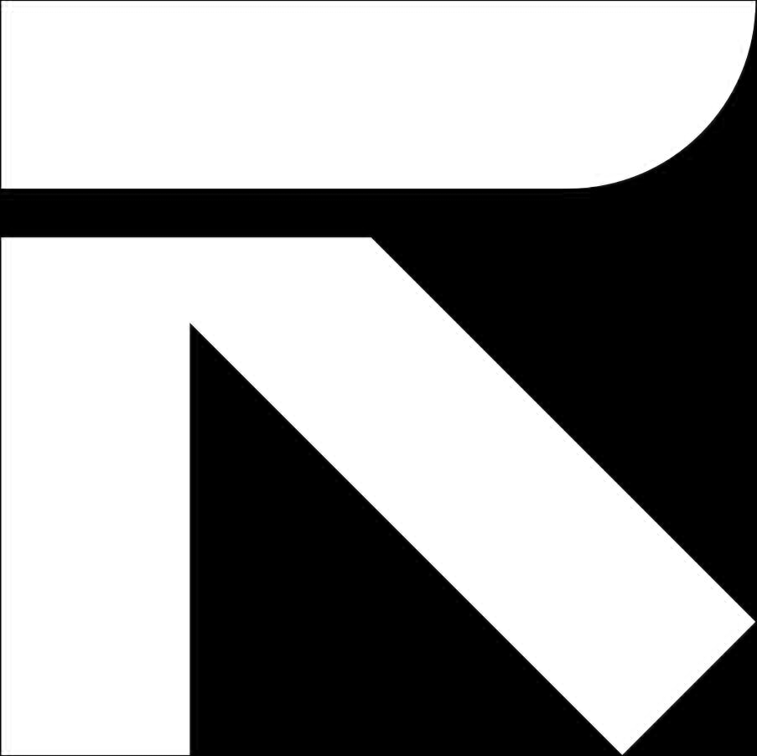
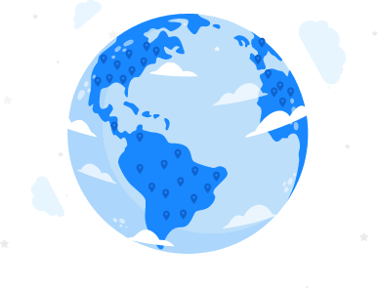
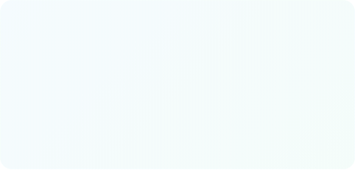
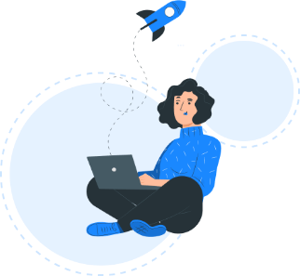
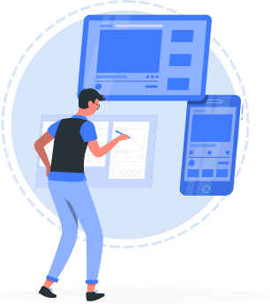
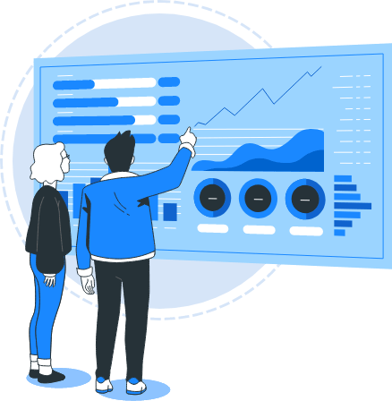
¿Quién es Rank?
45%
de cuota de mercado de las 500 mayores apps de Brasil
Referencia global en inteligencia de marketing y gestión de medios para apps
PRESENCIA
en 19
países
100% orientados a datos y enfocados en generar resultados, combinando atención consultiva, tecnología y performance;
Incluidos entre las 3 principales empresas de App Store Optimization del mundo, según Business of Apps;
Análisis predictivos y automatización inteligente, con el uso de IA, garantizan un desempeño superior y resultados escalables.
EQUIPO
+2000
de especialistas en optimización móvil
Apps/Clientes
atendidos
LÍDERES
en Brasil y América Latina

Slide 2
Ecosistema Rank
Mobile Intelligence
Reviews Intelligence
DESCUBRIMIENTO · ASO · BENCHMARK
VOZ DEL USUARIO · PRODUCTO
Visibilidad, keywords y lectura de la competencia a escala
Clasificación de reviews a escala y en cualquier idioma
IA + Datos
+ Ejecución
RankMyAds
RankMyGEO
MEDIOS DE PERFORMANCE FULL FUNNEL
PRESENCIA EN IA GENERATIVA
Gestión estratégica de medios con eficiencia
Monitorea y optimiza tu marca en las respuestas de ChatGPT, Gemini, Perplexity y más.

